Slide 1
Жаратылыстану 1 сынып Бастауыш сынып мұғалімі Қансейіт Дәмира Жумаханқызы

Slide 2
Топқа бөлу
1- топ:Қой
2- топ: Сиыр
3- топ: Жылқы
4- топ: Түйе

Slide 3
Шаттық шеңбер
Қолымызды қысамыз
Арқасынан қағамыз
Күлімдейміз
Қол бұлғаймыз
Көзімізді жұмамыз
Жылы сөз айтамыз
Орнымызға жайғасамыз

Slide 4
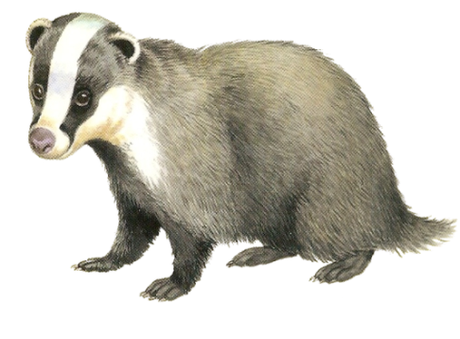
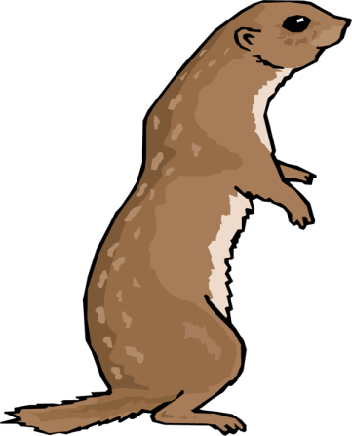
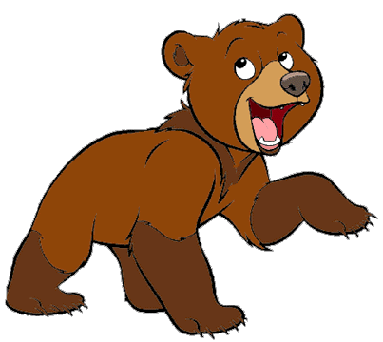
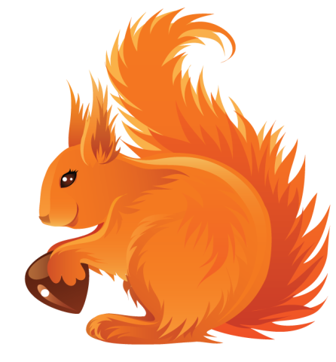
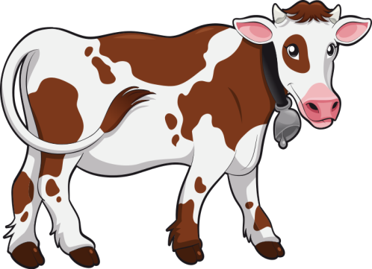
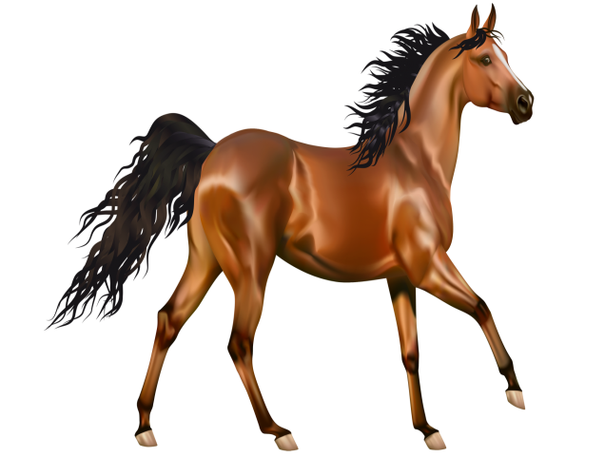
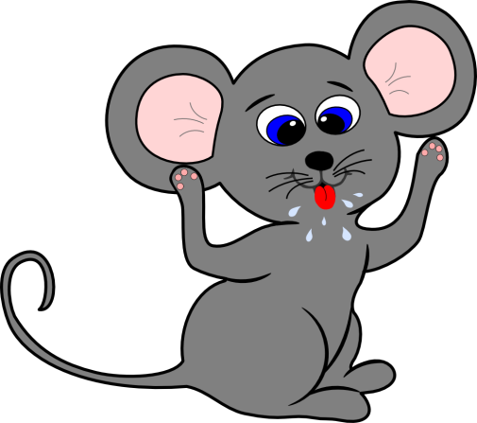
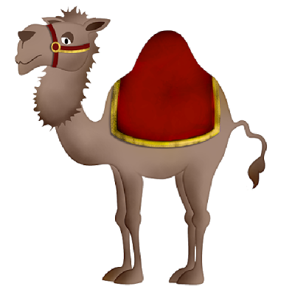
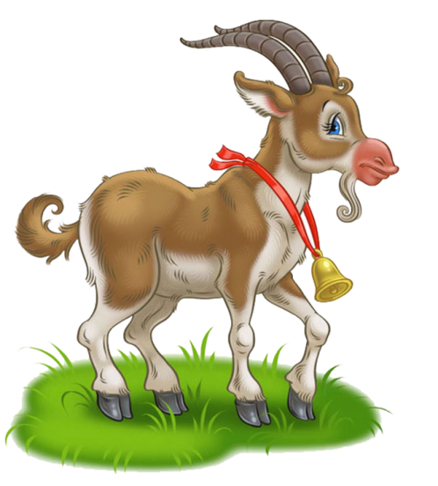
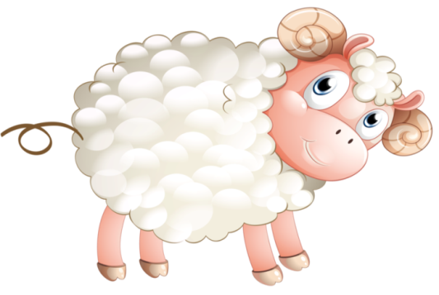
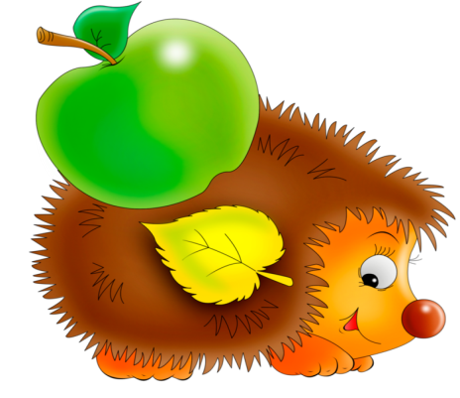
Үй тапсырмасы:

Slide 5
Бейнефильм көрсету

Slide 6
Сабақтың тақырыбы: Адамның дене мүшелері
Сабақтың мақсаты:
БІЛІМДІЛІК: АДАМНЫҢ ДЕНЕ МҮШЕЛЕРІ ТУРАЛЫ АЙТУ, ПРАКТИКАЛЫҚ ЖҰМЫСТАРҒА ЖЕТЕЛЕУ;
2. ДАМЫТУШЫЛЫҚ: ТАҚЫРЫП БОЙЫНША СӨЗДІК ҚОРЫН МОЛАЙТУ, КӨРУ, ЕСТУ ҚАБІЛЕТТЕРІН ДАМЫТУ;
3. ТӘРБИЕЛІК: ДОСТЫҚҚА, ТАТУЛЫҚҚА БАУЛУ, ТАЗАЛЫҚТЫ САҚТАУҒА ТӘРБИЕЛЕУ.

Slide 7
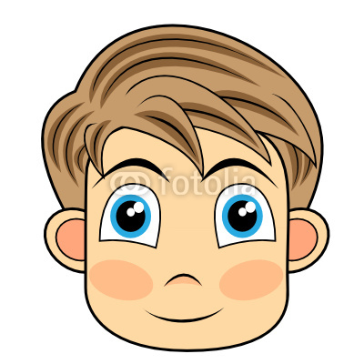
Бас

Slide 8
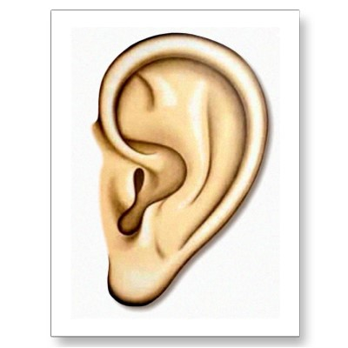
Құлақ

Slide 9
Көз

Slide 10
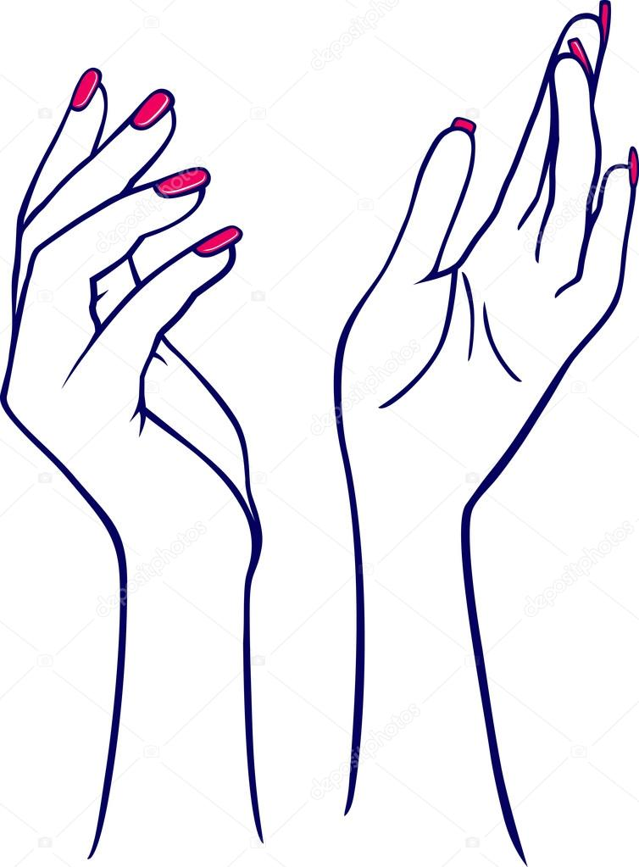
Қол

Slide 11
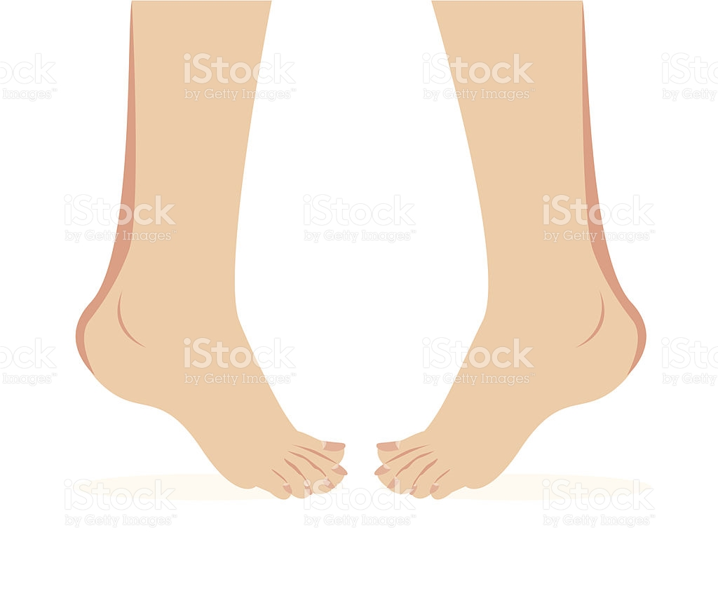
Аяқ

Slide 12
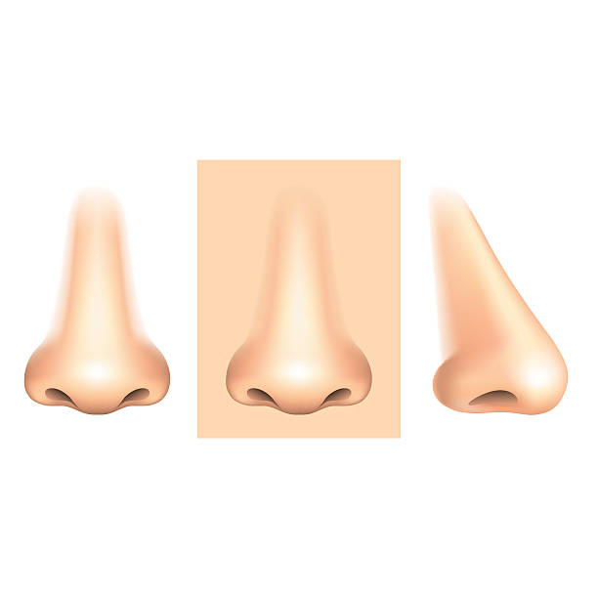
Мұрын

Slide 13
Ауыз

Slide 14
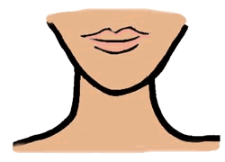
Мойын

Slide 15
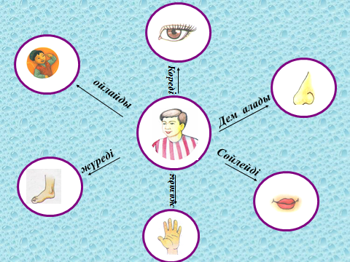

Slide 16
Сергіту сәті
«Допты қағып ал» тәсілі бойынша сыныпқа сұрақтар қоямын.
- Неше қолың бар? (Екі қолым бар.)
- Неше аяғың бар? (Екі аяғым бар.)
- Мұрын не үшін керек?(Мұрын тыныс алу үшін керек)
- Саусақтарың нешеу? (Он саусағым бар.)
- Башпайларың нешеу? (Он башпайым бар.)
- Қол не үшін керек? (Қол заттарды ұстау үшін, жұмыс жасау үшін керек.)
- Аяқ не үшін керек? (Аяқ жүру үшін керек.)

Slide 17
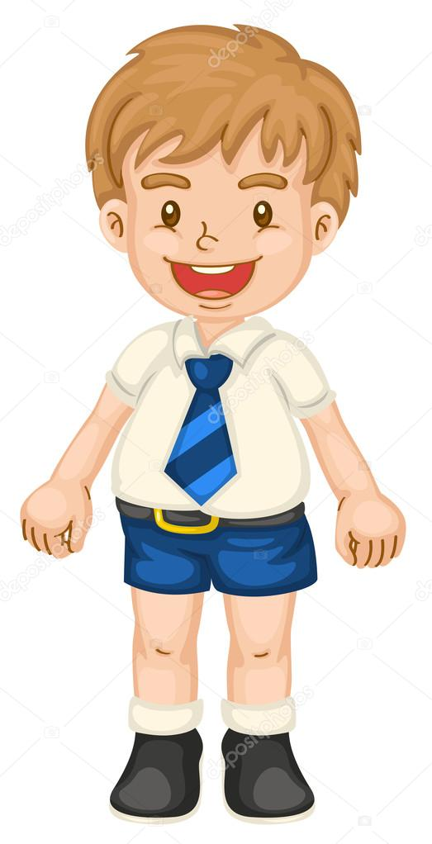
Адамның дене мүшелері
Аяқ
Саусақ
Қол
Мойын
Ауыз
Шаш
Құлақ
Көз
Мұрын
Бас

Slide 18
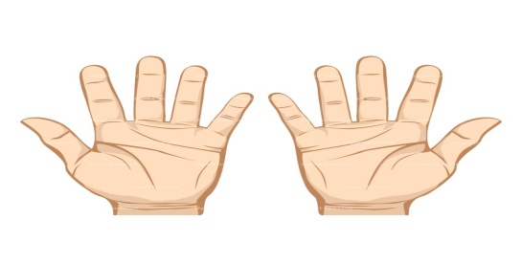
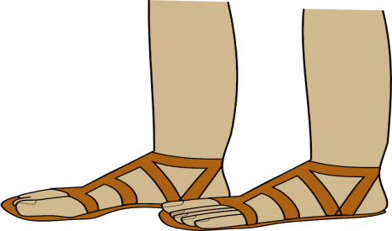
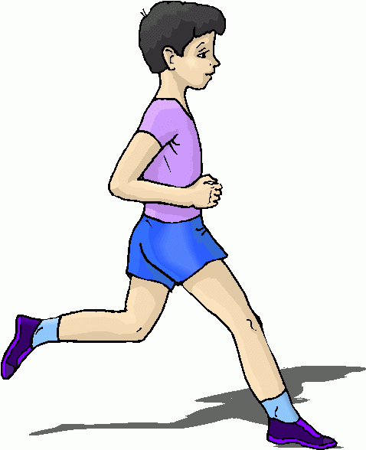
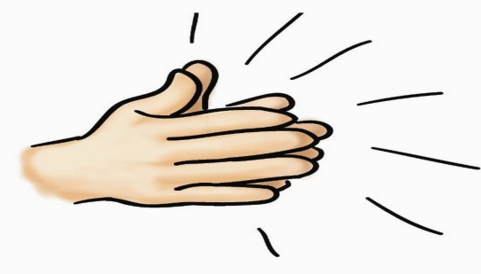
Семантикалық карта

Slide 19
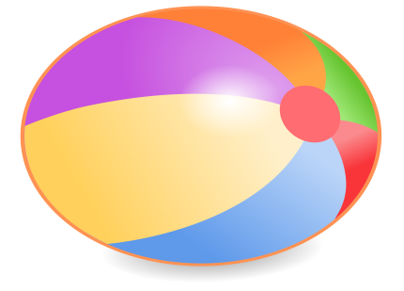
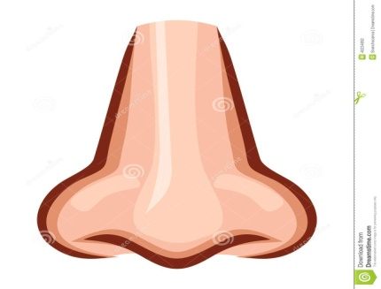
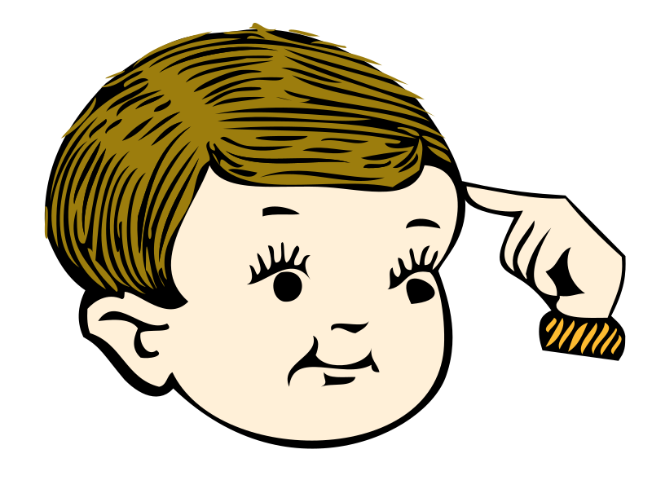
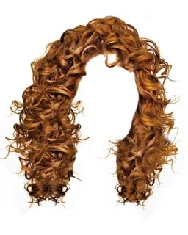
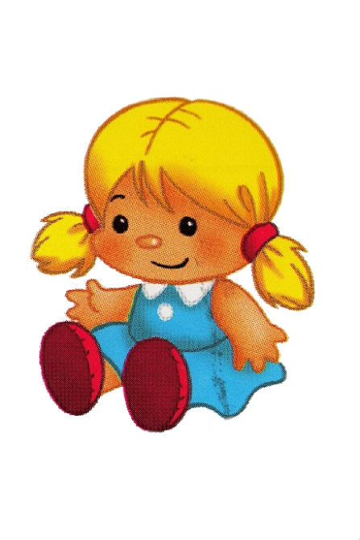
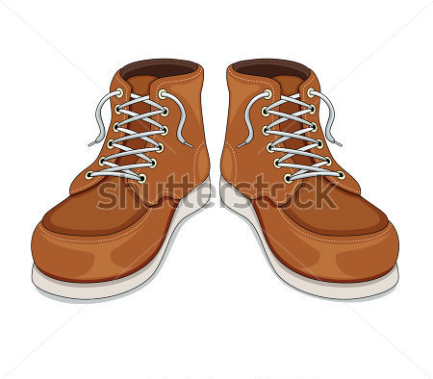
Қайсысы артық, неге артық

Slide 20
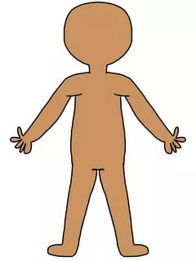
Мен суретшімін

Slide 21
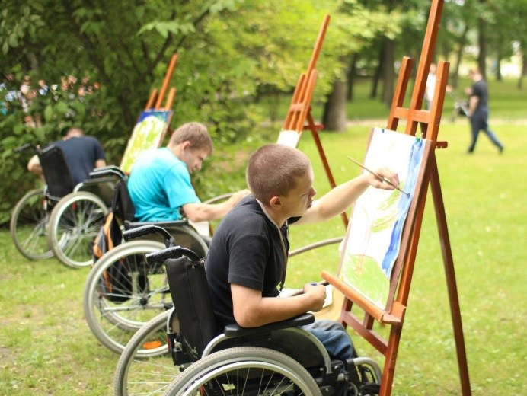
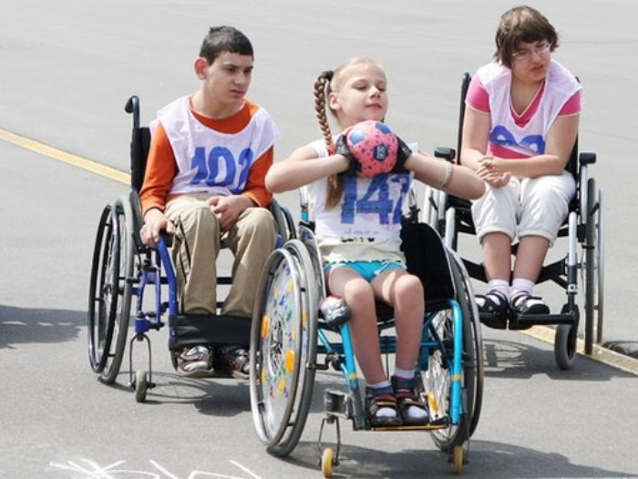
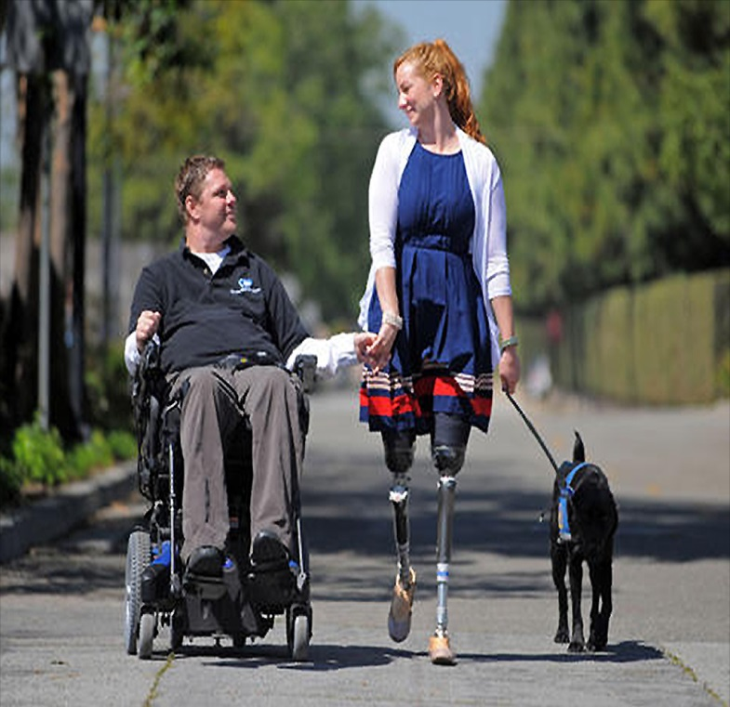
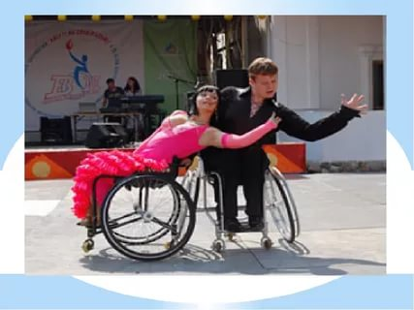
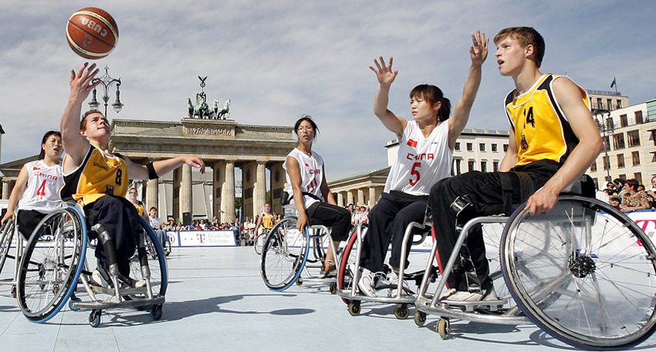

Slide 22
Қорытынды
–қорқақ,
- батыр

Slide 23
Сабақты бекіту:
1. Денеміздің қай мүшесі маңызды деп ойлайсыңдар?
2. Неліктен?

Slide 24
Рефлексия
Егер оқушы бәрін түсінсе:
Егер оқушы әлі түсінбесе:
Егер оқушы түсіндім , бірақ әліде ізденуім керек десе:

Slide 25
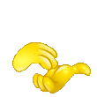
Назарларыңызға рахмет

